Slide 1
Основные задачи Министерства в сфере имущественных отношений в 2015
Реализация плана приватизации на 2015
Оформление права собственности КЧР на объекты недвижимого имущества
Проведение инвентаризации имущества, находящегося на балансе республиканских государственных унитарных предприятий и учреждений с целью выявления неиспользуемых или неэффективно используемых объектов недвижимости и дальнейшей их передаче субъектам малого предпринимательства или реализации

Slide 2
В Прогнозный план (Программу) приватизации республиканского имущества были включены:
- пакеты акций 3-х акционерных обществ;
- 12 объектов недвижимого имущества, в том числе 3 земельных участка;
- преобразование КЧРГУП «Канатные дороги Домбая» в общество с ограниченной ответственностью и последующая продажа 100% доли в ООО «Канатные дороги Домбая»

Slide 3
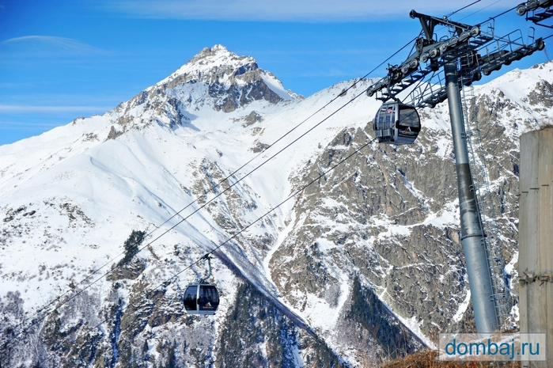

Slide 4
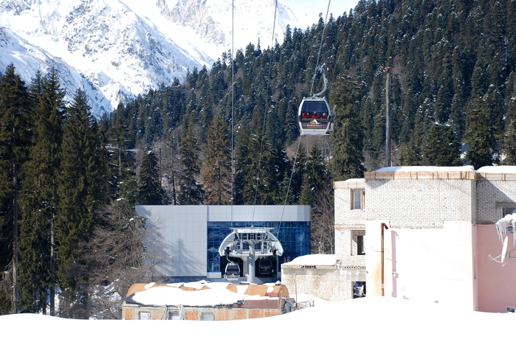

Slide 5
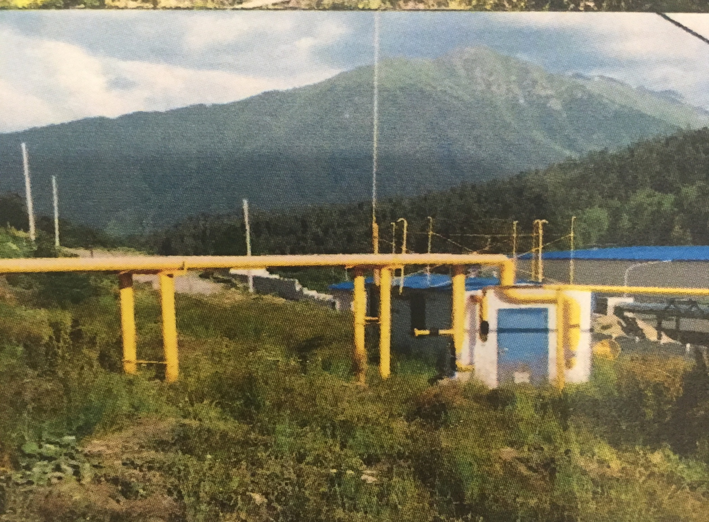

Slide 8

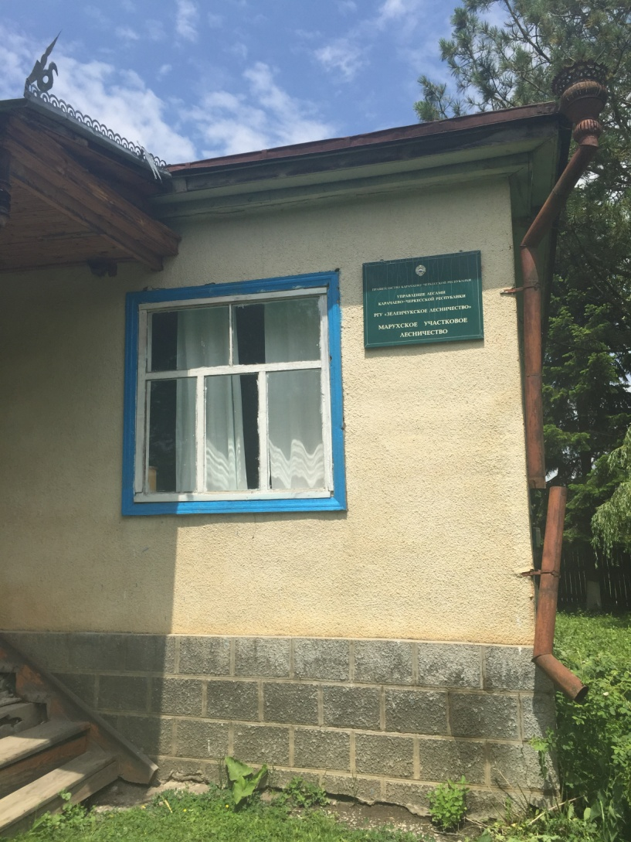
Инвентаризация республиканского имущества

Slide 9
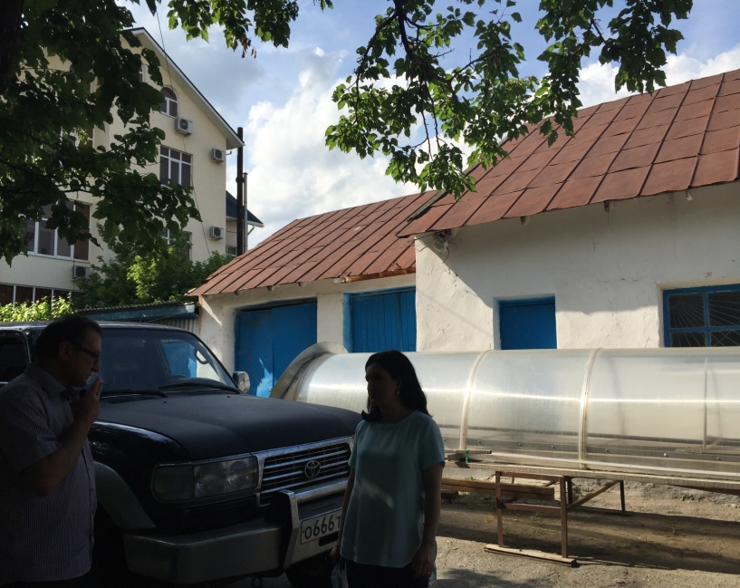
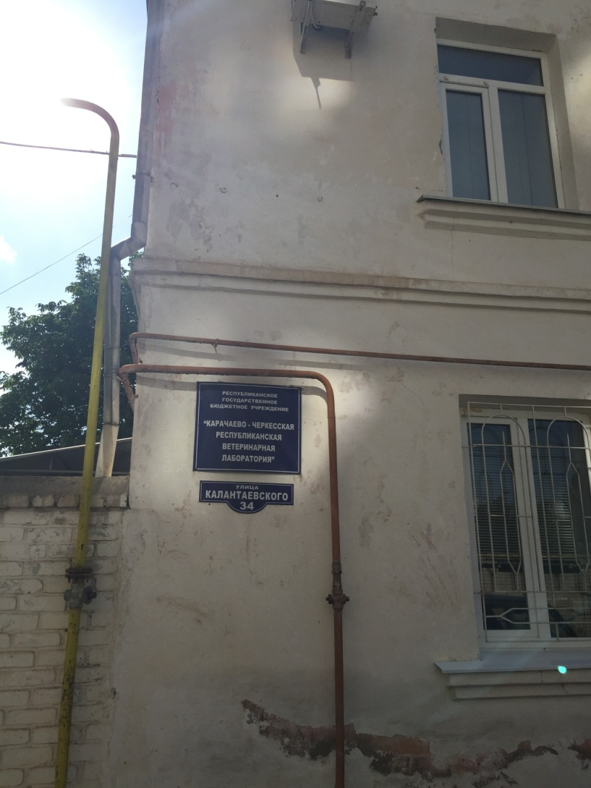
Инвентаризация республиканского имущества

Slide 10
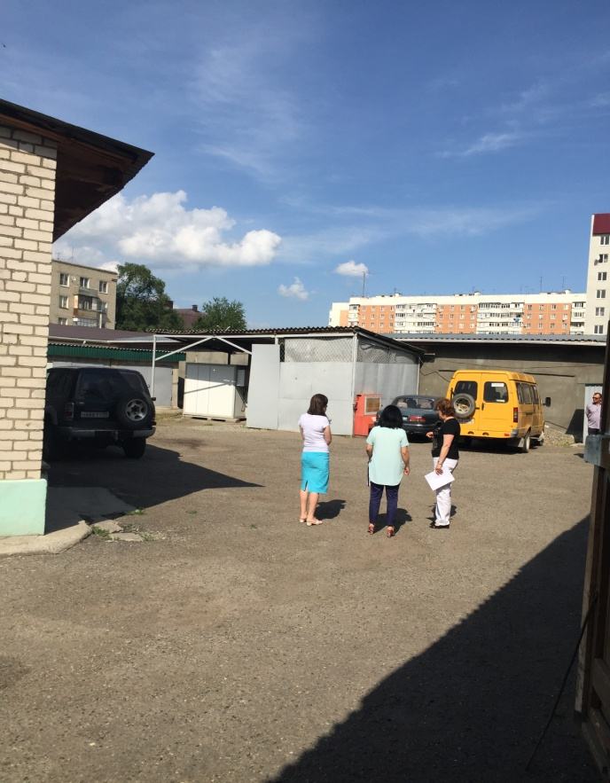
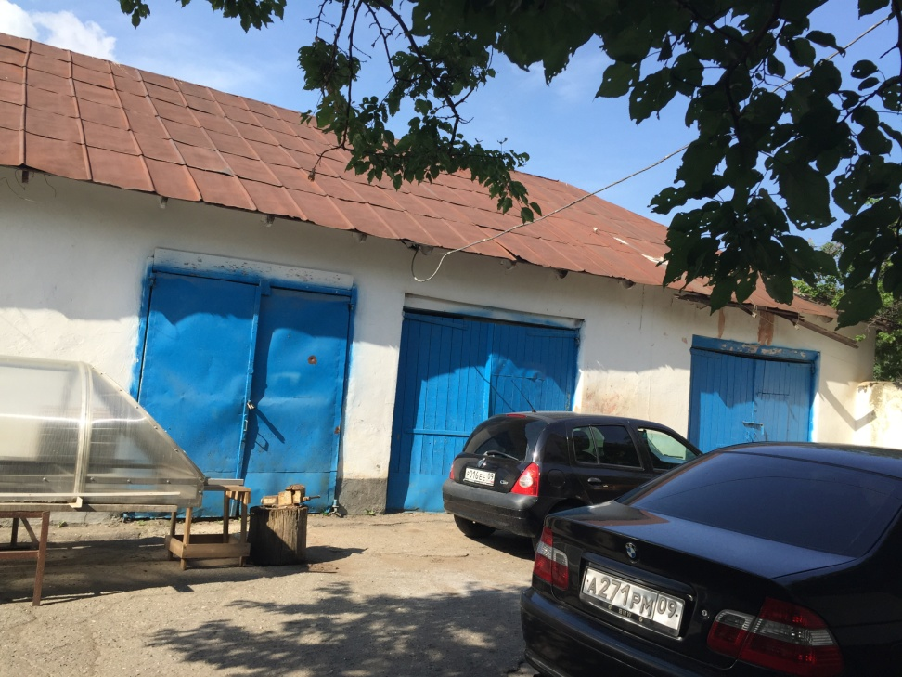
Инвентаризация республиканского имущества

Slide 11
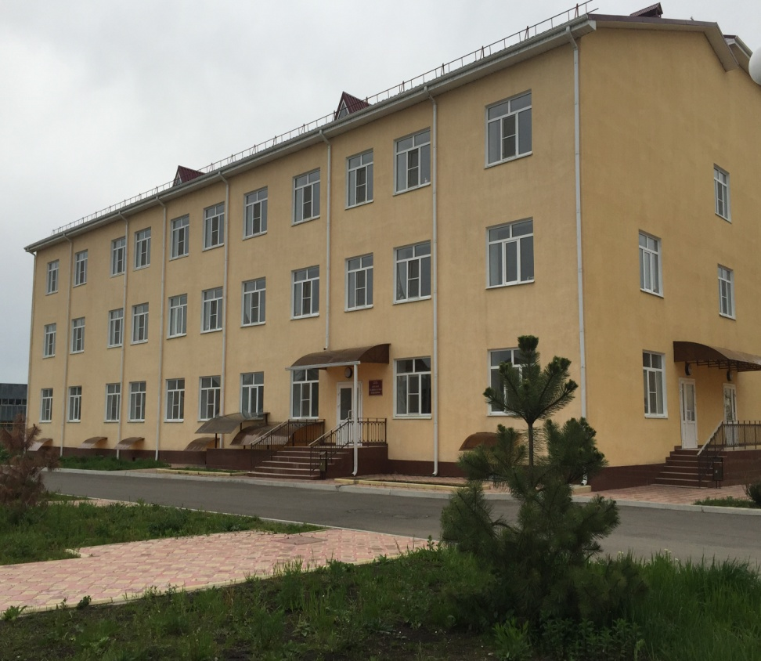
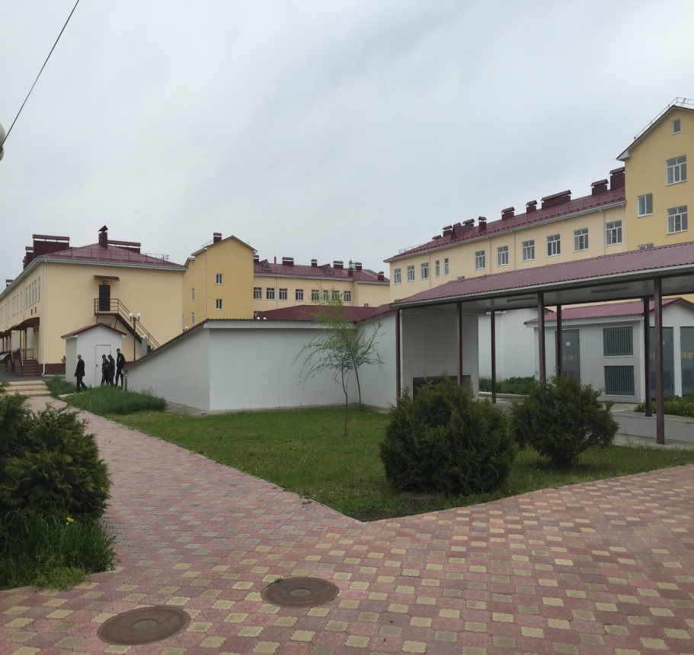
Инвентаризация республиканского имущества

Slide 12
Неналоговые доходы

Slide 13
Доходы от использования имущества

Slide 14
Поступления в республиканский бюджет в 2015 году

Slide 15
Поступления в бюджет КЧР в 2015 году

Slide 16
Министерством в 2015 году заключены:
26 договоров найма специализированного жилого помещения с детьми – сиротами;
20 договоров передачи квартир в собственность, из них 7 – с детьми сиротами.
7 договоров социального найма;
6 договоров аренды объектов недвижимого имущества, в том числе объекты газового и электросетевого хозяйства, водозабора и сетей водоснабжения, канализации и комплекса систем очистки сточных вод, входящих в состав коммунальной инфраструктуры всесезонного туристско-рекреационного комплекса «Архыз».

Slide 17
Юридические лица

Slide 18
Недвижимое имущество

Slide 19
Движимое имущество, в т.ч. транспорт

Slide 20
Основные задачи на 2016 год
Определение перечня объектов недвижимого имущества, в отношении которых налоговая база в 2017 году будет определяться как кадастровая стоимость;
регистрация права собственности КЧР на имущество, находящееся в хозяйственном ведении республиканских государственных предприятий и оперативном управлении республиканских государственных учреждений, а так же в казне Карачаево-Черкесской Республики;
оформление права собственности республики на вновь вводимые в эксплуатацию объекты недвижимости;
Организация работы по принятию муниципальными образованиями республики нормативных правовых актов, утверждающих перечни муниципального имущества, предназначенного для передачи в пользование субъектам малого и среднего предпринимательства;
обеспечение поступления в бюджет КЧР неналоговых доходов от использования республиканского имущества;
реализация Плана приватизации республиканского имущества;
обеспечение контроля за сохранностью, эффективностью использования и использованию по назначению республиканского имущества

